Slide 1
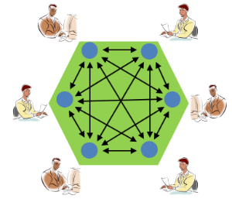
6. Organiser un espace collaboratif
La plupart des projets sont réalisés par une équipe de travail qui collabore et se répartit des tâches interdépendantes qui nécessitent une coordination interpersonnelle.
Cette collaboration est réalisée par des rencontres directes formelles ou informelles, des communications audios ou vidéos, des échanges de messages, de méls, de données, de fichiers, de documents...

Slide 2



6. Organiser un espace collaboratif
Un espace d’échange et de travail peut être créé sur l'intranet de l'entreprise mais les entreprises ont de plus en plus recours à des plateformes spécialisées.
Ce sont des plateformes collaboratives en ligne (Slack, Microsoft Teams, Google Meet) qui permettent :
d’organiser des équipes de travail ;
de planifier des tâches ;
de gérer des agendas partagés ;
de partager des espaces contrôlés par des droits d’accès ;
de sécuriser les communications par un cryptage des échanges,
Quel que soit le type de plateforme utilisée (sur l’intranet ou en cloud) il est indispensable d’établir des règles de fonctionnement destinées à organiser, sécuriser et faciliter les échanges.

Slide 3
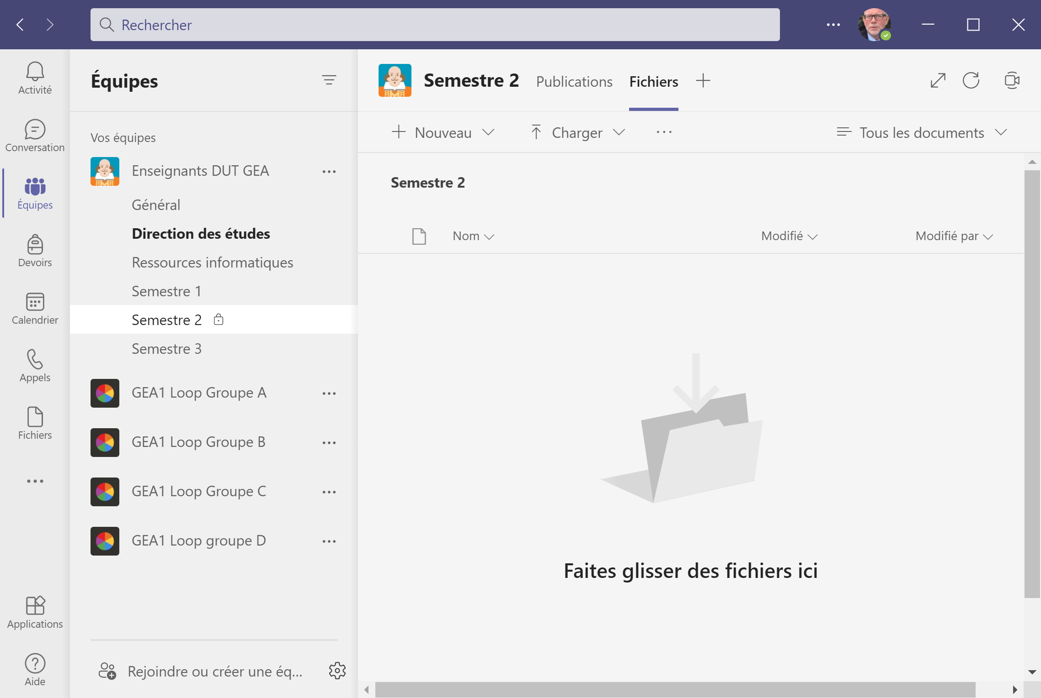
6. Organiser un espace collaboratif

Slide 4
6.1 Proposer une arborescence de dossier
Un dossier est un espace de rangement destiné à recevoir des fichiers numériques ou des sous-dossiers.
=> L’ensemble des dossiers et sous-dossiers constitue l’arborescence des dossiers.
Il n’existe pas d’arborescence idéale :
  Les dossiers peuvent être structurés par projet, par mission, par équipe, par étape du projet…
  Elle doit être logique et efficace or les logiques de rangement ne sont pas les mêmes pour tous…
=> C'est la raison pour laquelle il est conseillé de mettre en place une organisation pérenne partagée par tous les collaborateurs.

Slide 5
6.1 Proposer une arborescence de dossier
Par essence, un système est efficace :
lorsqu’il permet de retrouver rapidement les documents recherchés ;
lorsque sa logique est compréhensible par tous les utilisateurs.
Quelques règles à respecter :
l’architecture des dossiers et sous-dossiers doit être partagé et contrôlé ;
au-delà de trois niveaux une arborescence devient difficile à comprendre et à mémoriser ;
les noms des dossiers doivent être logiques et codifiés comme les noms de fichiers ;
la création de nouveaux dossiers et sous-dossiers ne doit pas être libre et doit respecter une procédure ;
les fichiers élémentaires ou brouillons doivent être purgés lorsqu’ils sont devenus inutiles ou archivés dans des sous-dossiers spéciaux afin de ne pas encombrer les dossiers principaux.

Slide 6
6.1 Proposer une arborescence de dossier
Exemple 1 : arborescence des dossiers utilisés par une société qui édite un guide

Slide 7
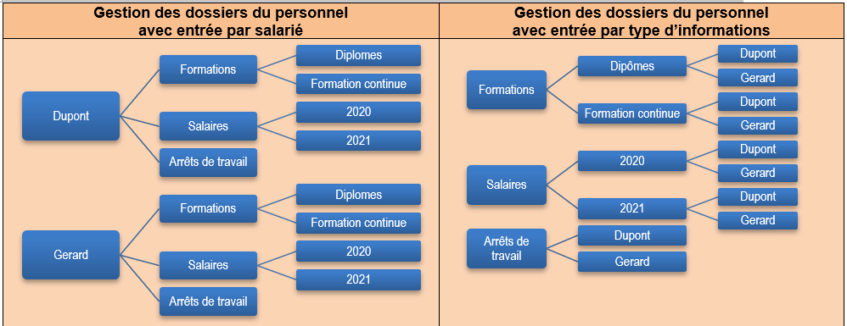
6.1 Proposer une arborescence de dossier
Exemple 2 : Mise en place d’une arborescence des dossiers du personnel

Slide 8
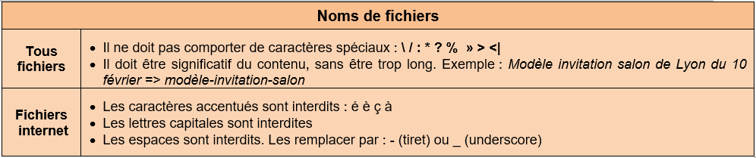
6.2 Normaliser les noms de fichiers
Le nommage des fichiers doit respecter des règles qui peuvent être incluses dans la charte informatique.

Slide 9
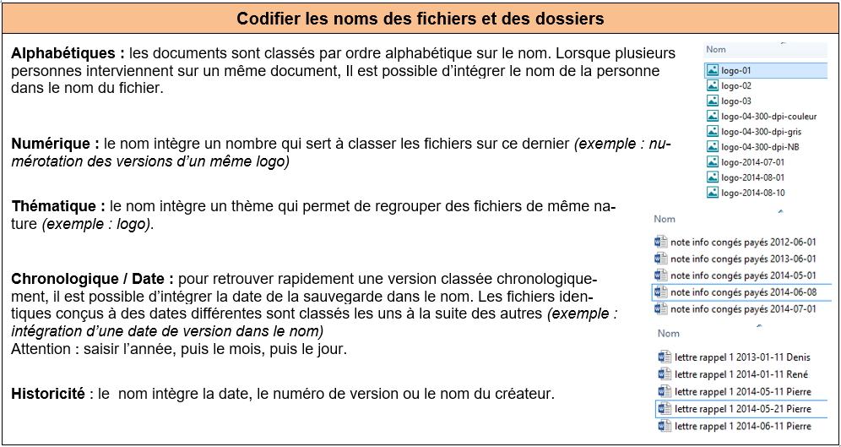
6.2 Normaliser les noms de fichiers

Slide 10
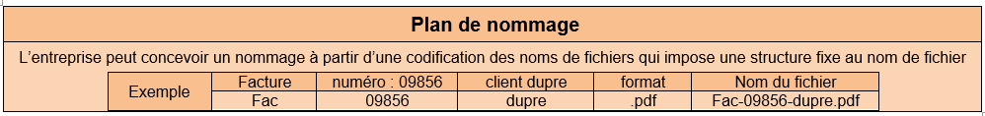
6.2 Normaliser les noms de fichiers

